Slide 1
ELEIÇÕES PROCESSO DE ESCOLHA
CONSELHO TUTELAR
REGRAS DE CAMPANHA

Slide 2
REGRAS GERAIS DA
CAMPANHA ELEITORAL
DE ACORDO COM OS EDITAIS DE ABERTURA
DO PROCESSO DE ESCOLHA DOS MEMBROS
DO CONSELHO TUTELAR (CONSULTE)
DE ACORDO COM A RESOLUÇÃO Nº 231/2022
DO CONANDA (CONSULTE)

Slide 3
DURAÇÃO DA CAMPANHA ELEITORAL
O início da propaganda eleitoral dos candidatos DEPENDE DO EDITAL DE CADA MUNICÍPIO. Final dia 30 de setembro.
Os candidatos já tem número e podem preparar sua campanha, só obedecendo a esta data de início. Atenção a esse prazo!
Não pode fazer campanha antes do início oficial!

Slide 4
RESPONSABILIDADE SOLIDÁRIA
Toda propaganda eleitoral será realizada sob a responsabilidade dos candidatos, os quais respondem solidariamente pelos excessos praticados por seus simpatizantes.

Slide 5
Aplicam-se, no que couber, as regras relativas à campanha eleitoral previstas na Lei Federal n° 9.504/1997 e alterações posteriores, observadas ainda as seguintes vedações, que poderão ser consideradas aptas para gerar inidoneidade moral do candidato:
Abuso do poder econômico na propaganda feita por veículos de comunicação social, com previsão legal no art. 14, § 9°, da Constituição Federal; na Lei Complementar Federal n° 64/1990 (Lei de Inelegibilidade); e art. 237 do Código Eleitoral, ou as que as sucederem.
Doar, oferecer, prometer ou entregar ao eleitor bem ou vantagem pessoal de qualquer natureza, inclusive brindes de pequeno valor.

Slide 6
Propaganda por meio de anúncios luminosos, faixas, cartazes ou inscrições em qualquer local público.
Comentário:
Propaganda em veículos, somente no vidro
traseiro, com adesivo perfurado, no formato
máximo de 75 x 40 cm (0,3 m2) A regra é até 0,5m2

Slide 7
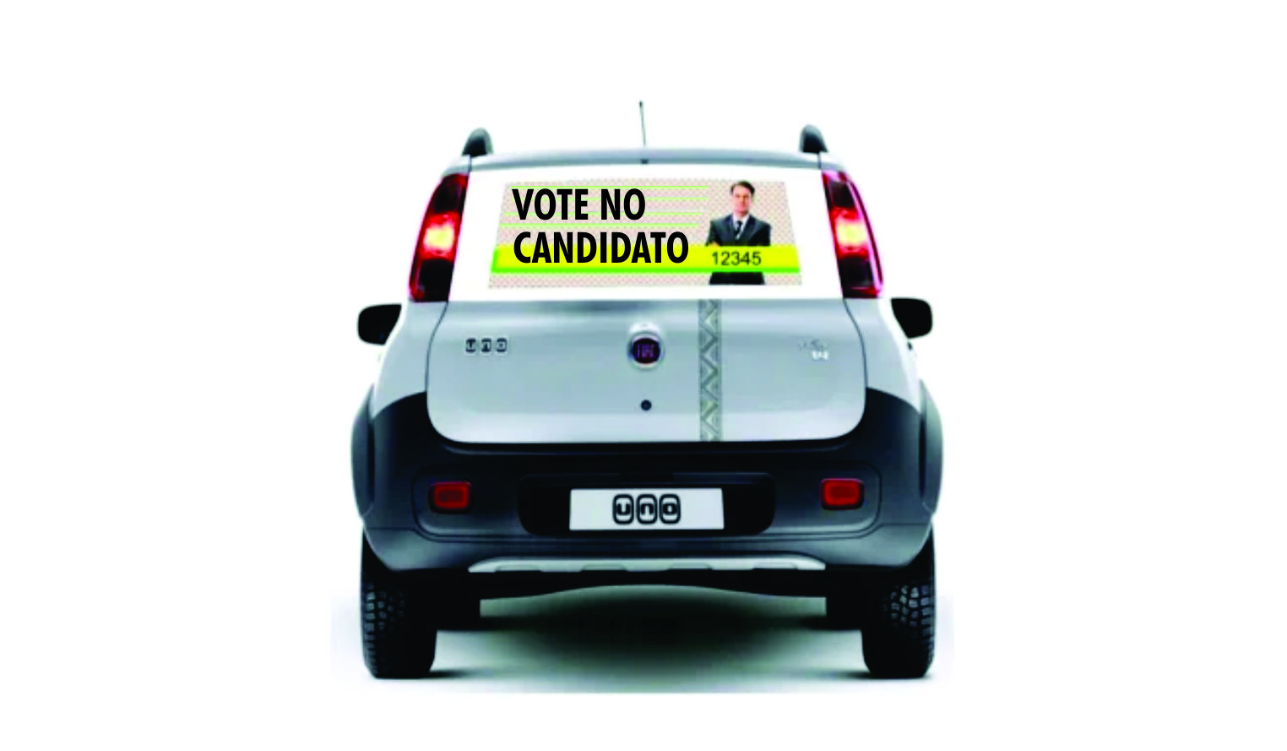

Slide 8
A participação de candidatos, nos 03 (três) meses que precedem o pleito, de inaugurações de obras públicas.
Excessão à regra: desde que seja sem destaque.
“[...] Vereador. Conduta vedada. Comparecimento à inauguração de obra pública. Art. 77 da Lei no 9.504/97. Conclusão regional: participação sem destaque. Ausência de desequilíbrio do pleito. [...] 1. A jurisprudência do TSE admite a aplicação do princípio da proporcionalidade na representação por conduta vedada descrita no art. 77 da Lei no 9.504/97, para afastar a sanção de cassação do diploma, quando a presença do candidato em inauguração de obra pública ocorre de forma discreta e sem a sua participação ativa na solenidade, de modo a não acarretar a quebra de chances entre os players [...]”

Slide 9
Abuso do poder político-partidário assim entendido como a utilização da estrutura e financiamento das candidaturas pelos partidos políticos no processo de escolha.
Abuso do poder religioso, assim entendido como o financiamento das candidaturas pelas entidades religiosas no processo de escolha e veiculação de propaganda em templos de qualquer religião, nos termos da Lei Federal n° 9.504/1997 e alterações posteriores.

Slide 10
Favorecimento de candidatos por qualquer autoridade pública ou a utilização, em benefício daqueles, de espaços, equipamentos e serviços da Administração Pública Municipal.
Confecção e/ou distribuição de camisetas e nenhum outro tipo de divulgação em vestuário.

Slide 11
Propaganda que implique grave perturbação à ordem, aliciamento de eleitores por meios insidiosos e propaganda enganosa:
Considera-se grave perturbação à ordem propaganda que fira as posturas municipais, que perturbe o sossego público ou que prejudique a higiene e a estética urbana.
b) Considera-se aliciamento de eleitores por meios insidiosos, doação, oferecimento, promessa ou entrega ao eleitor de bem ou vantagem pessoal de qualquer natureza, inclusive brindes de pequeno valor.

Slide 12
c) Considera-se propaganda enganosa a promessa de resolver eventuais demandas que não são da atribuição do Conselho Tutelar, a criação de expectativas na população que, sabidamente, não poderão ser equacionadas pelo Conselho Tutelar, bem como qualquer outra que induza dolosamente o eleitor a erro, com o objetivo de auferir, com isso, vantagem à determinada candidatura.
Dica: evite esse tipo de promessa, pois certamente não
conseguirá cumprir!

Slide 13
Propaganda eleitoral em rádio, televisão, outdoors, carro de som, luminosos, bem como por faixas, letreiros e banners com fotos ou outras formas de propaganda de massa.
Abuso de propaganda na internet e em redes sociais

Slide 14
A campanha deverá ser realizada de forma individual por cada candidato, sem possibilidade de constituição de chapas.
A livre manifestação do pensamento do candidato e/ou do eleitor identificado ou identificável na internet é passível de limitação quando ocorrer ofensa à honra de terceiros ou divulgação de fatos sabidamente inverídicos.

Slide 15
É vedado, aos atuais membros do Conselho Tutelar e servidores públicos candidatos, utilizarem-se de bens móveis e equipamentos do Poder Público, em benefício próprio ou de terceiros, na campanha para a escolha dos membros do Conselho Tutelar, bem como fazer campanha em horário de serviço, sob pena de cassação da candidatura e nulidade de todos os atos dela decorrentes.

Slide 16
CAMPANHA NA INTERNET
ATENTE-SE A ESSAS ORIENTAÇÕES
E NÃO FAÇA NADA ANTES DE
CONSULTAR O CMDCA DE SEU MUNICÍPIO

Slide 17
A propaganda eleitoral na internet poderá ser realizada nas seguintes formas:
Em página eletrônica do candidato ou em perfil em rede social, com endereço eletrônico comunicado à Comissão Especial e hospedado, direta ou indiretamente, em provedor de serviço de internet estabelecido no País;

Slide 18
b) Por meio de mensagem eletrônica para endereços cadastrados gratuitamente pelo candidato, vedada realização de disparo em massa;
c) Por meio de blogs, redes sociais, sítios de mensagens instantâneas e aplicações de internet assemelhadas, cujo conteúdo seja gerado ou editado por candidatos ou qualquer pessoa...

Slide 19
... desde que não utilize sítios comerciais e/ou contrate impulsionamento de conteúdos.

Slide 20
Internet: o sistema constituído do conjunto de protocolos lógicos, estruturado em escala mundial para uso público e irrestrito, com a finalidade de possibilitar a comunicação de dados entre terminais por meio de diferentes redes;
b) Aplicações de internet: o conjunto de funcionalidades que podem ser acessadas por meio de um terminal conectado à internet;
c) Página eletrônica: o endereço eletrônico na internet subdividido em uma ou mais páginas, que possam ser acessadas com base na mesma raiz;
d) Blog: o endereço eletrônico na internet, mantido ou não por provedor de hospedagem, composto por uma única página em caráter pessoal;
Considera-se:

Slide 21
e) Impulsionamento de conteúdo: o mecanismo ou serviço que, mediante contratação com os provedores de aplicação de internet, potencializem o alcance e a divulgação da informação para atingir usuários que, normalmente, não teriam acesso ao seu conteúdo;
f) Rede social na internet: a estrutura social composta por pessoas ou organizações, conectadas por um ou vários tipos de relações, que compartilham valores e objetivos comuns;
g) Aplicativo de mensagens instantâneas ou chamada de voz: o aplicativo multiplataforma de mensagens instantâneas e chamadas de voz para smartphones.
h) Disparo em massa: envio automatizado ou manual de um mesmo conteúdo para um grande volume de usuários, simultaneamente ou com intervalos de tempo, por meio de qualquer serviço de mensagem ou provedor de aplicação na internet.
Considera-se:

Slide 22
No dia da eleição, é vedado aos candidatos:
Utilização de espaço na mídia;
Transporte aos eleitores;
Uso de alto-falantes e amplificadores de som ou promoção de comício ou carreata;
Distribuição de material de propaganda política ou a prática de aliciamento, coação ou manifestação tendentes a influir na vontade do eleitor;
Qualquer tipo de propaganda eleitoral, inclusive "boca de urna".

Slide 23
É permitida, no dia das eleições, a manifestação individual e silenciosa da preferência do eleitor por candidato, revelada exclusivamente pelo uso de bandeiras, broches, dísticos e adesivos.

Slide 24
DENÚNCIAS
PODERÃO SER FEITAS NA PROMOTORIA
NA SECRETARIA/DEPARTAMENTO DE ASSISTÊNCIA E DESENVOLVIMENTO SOCIAL E TAMBÉM COM O CMDCA

Slide 25
Compete à Comissão Especial processar e decidir sobre as denúncias referentes à propaganda eleitoral, podendo, inclusive, determinar a retirada ou a suspensão da propaganda, o recolhimento do material e a cassação da candidatura, assegurada a ampla defesa e o contraditório.
Os recursos interpostos contra decisões da Comissão Especial serão analisados e julgados pelo Conselho Municipal dos Direitos da Criança e do Adolescente
O candidato envolvido e o denunciante, bem como o Ministério Público, serão notificados das decisões da Comissão Especial e do Conselho Municipal dos Direitos da Criança e do Adolescente – CMDCA.

Slide 26
ELEIÇÕES PROCESSO DE ESCOLHA
CONSELHO TUTELAR
OBRIGADO!

